Slide 1



基于ADASYN和机器学习的水质检测系统研发
汇报人：刘畅
指导老师：许汀汀

Slide 2
01
02
研究背景与意义
研究现状
研究背景与意义为主题的简短句子可以表达为：探究问题成因，挖掘潜在价值。
研究现状是当前学术界关注的焦点之一。
目录
03
04
研究核心内容
前后端展示
Content
围绕研究主要内容，简短句子表达为：研究主题，内容为主。
研究成果振奋人心，为未来发展奠定坚实基础。
05
论文结论与展望
论文结论与展望：未来研究需进一步探讨相关领域。

Slide 3
前言
本论文旨在探索基于机器学习的水质检测技术，通过平衡水质数据和使用多个的机器学习模型，构建智能化的水质监测系统，通过对水质数据平衡、选择及优化合适的机器学习模型，在可视化界面上展示预测的数据结果，为解决当前水质监测中存在的问题提供新的解决方案。
该系统采用了ADASYN和SMOTE等过采样算法，有效解决了水质数据不平衡的问题。
此外，模型选择方面运用了KNN、GDBT、SVM和ANN等机器学习模型对过采样数据进行训练，选择最优超参数参数预测新数据结果。
该系统主要采用了前后端分离架构，前端采用了Vue + Element UI，后端采用Django实现MVC框架，实现了前后端的高效交互。

Slide 4
01
研究背景与意义
Research background and significance

Slide 5


研究背景
1.水质污染问题严重、传统检测方法存在不足
近年来，水质污染事件频发，威胁人类健康与生态平衡。据统计，每年因水质问题导致的疾病案例高达数百万，因此水质检测系统研发至关重要。传统的水质检测方法往往需要大量的人力、物力投入，且存在着检测周期长、成本高等问题，难以满足实时性和准确性的要求。
近年来，利用人工智能和机器学习技术解决水质检测问题成为了研究的热点之一，因此本研究将利用机器学习算法对水质数据进行处理、训练及预测，实现自动化、高效率的监测，提高了水质监测的效率和准确性。
2. 相关研究
Ahmed等人回顾传统实验室检测水质耗时慢，成本高等基础上，提出了一个基于物联网的低成本系统，该系统采用机器学习技术实时监测水质，分析水质趋势，并检测异常事件，如水的故意污染
Olatinwo等人开发了基于高速公路双向长短期记忆网络（Highway-BiLSTM）的水质分类工具，旨在将机器学习模型的选择和优化集成到边缘计算支持的水质监测系统中，以便实现现场水质的快速分类

Slide 6

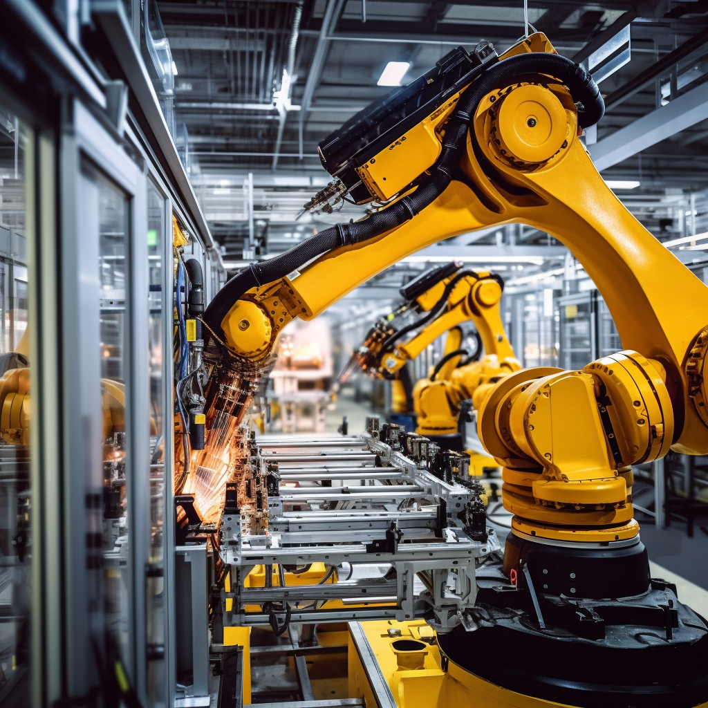

传统检测方法存在的不足
现有方法耗时较长
检测精度有限
自动化程度低
传统水质检测方法如化学分析，需数小时至数天才能得到结果，无法及时反映水质变化，影响应急响应。
现有水质检测方法的精度受限于仪器精度和操作误差，导致部分微量污染物难以被准确检出，影响水质安全。
现有水质检测多依赖人工操作，自动化程度低，不仅效率低下，还易因人为因素引入误差。

Slide 7

水质检测研究的核心挑战
01
数据不平衡问题
模型偏向多数类：大多数机器学习模型在训练过程中会更倾向于预测多数类，因为这能在训练数据上获得更高的准确率。这种偏向性导致模型对少数类的预测性能较差。
低召回率：少数类（如污染水质样本）通常是我们更关心的类别，但由于数据不平衡，模型容易忽略这些少数类，导致召回率低，即很多污染的水质样本被误分类为不污染。
低精确度：模型可能会因为不平衡数据而产生很多误报，导致少数类的精确度低。这意味着，即使模型预测出了少数类，很多预测可能是错误的。

Slide 8
水质检测研究的核心挑战
02
选择及优化适合的机器学习模型
许多研究尝试了各种机器学习模型，合适模型的选择与优化仍是研究备受关注的焦点。
水质数据通常受环境变化、季节变化等因素影响。选择及优化适合的模型具有更强的鲁棒性，能够在不同环境和条件下依然保持高性能。当前研究缺少使用多个模型对数据的训练，选择最优超参数，从而预测新数据的过程，无法提供可靠的结果数据支持，帮助决策者做出科学合理的水质管理和治理决策。

Slide 9
研究解决方案
过采样算法
多模型调优
模型选择方面运用了KNN、GDBT、SVM和ANN等机器学习模型对过采样数据进行训练，选择最优超参数参数预测新数据结果。
该系统采用了ADASYN和SMOTE等过采样算法，有效解决了水质数据不平衡的问题。 ADASYN和SMOTE算法可以提升数据质量ADASYN技术可有效解决水质检测中的不平衡数据集问题，提高少数类样本的识别率，使检测结果更准确。

Slide 10
02
研究现状及需求分析
research status

Slide 11

研究现状:国内研究进展
在国内水质检测已经成为衡量环境质量的重要标准之一，为评估全国不同水源中存在的污染物和指标，已开展了多项研究。
刘玲华等人调查和评估了中国水源中的挥发性有机化合物，强调了数据采样的重要性，了解水污染物组成。
张维为等人重点研究了降雨对青岛第一海水浴场微生物水质的影响，强调有必要进行密集采样，以开发针对水质快速变化的科学预警系统。
彭子康等人基于颜色特征值分析和决策树模型机器学习，分类并处理大量水样集，构建出水体浑浊度及水体氨氮浓度之间的相关性模型，检测精度可达90.24%。
通过过采样增加了少数类样本的数量，可以使模型更好地学习到少数类别的特征，此外，新的合成样本有助于使模型在学习过程中更好地拟合数据分布，减少了过拟合的风险。因此在水质检测方面，过采样技术可以有效解决水质数据不平衡问题。

Slide 12
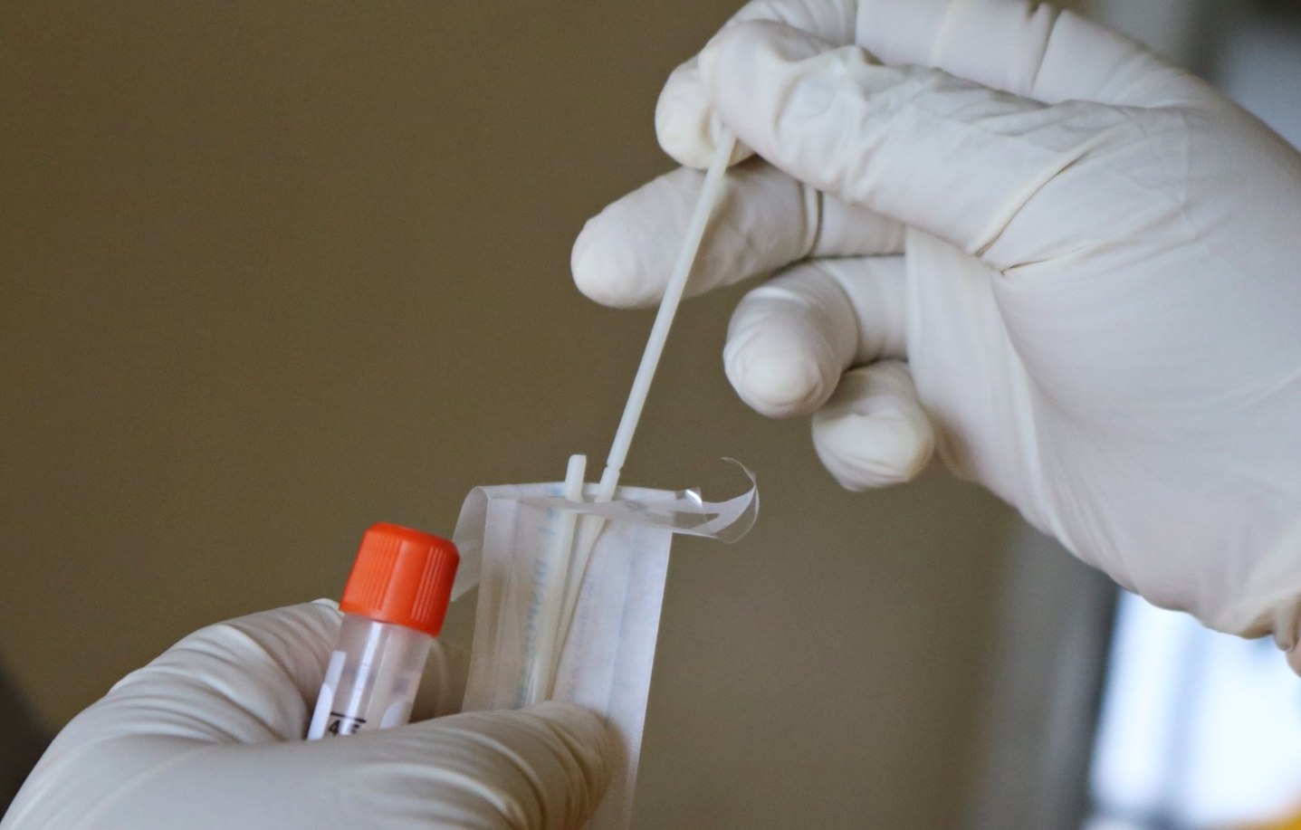
研究现状:国外研究进展
水质是环境监测的一个重要方面，国外各种研究都侧重于创新算法，通过使用采样算法以及优化模型，开发了水质检测系统，来提高采样效率和准确性。
ahu 等人提出了一种用于预测水质的自适应网络模糊推理系统（ANFIS），强调了适当的训练和参数选择对获得准确结果的重要性。在自适应采样算法领域，已有多项研究探索了其在不同领域的应用。
Shu 等人开发了一种用于自动水质监测的高能效自适应采样算法，与固定采样率相比，显著节省了电池能耗。
Xu 等人介绍了一种用于预测娱乐水质的自适应合成采样算法（ADASYN），利用了 K-均值近邻和支持向量机等机器学习技术强调了自适应采样在提高水质预测准确性方面的重要性。
研究展示了自适应采样算法在提高水质监测和预测准确性方面的重要意义，其研究侧重于并行聚类、模糊推理系统和机器学习技术等各个方面，

Slide 13
需求分析: 功能需求和非功能需求
非功能需求
功能需求
01
02
数据上传模块：负责接收检测水质的 原始数据。
数据预处理模块：负责数据清洗，如过采样处理、降噪和异常值检测。
模型训练和预测模块：使用机器学习算法来训练水质分类模型。
前端显示模块：提供直观的用户界面设计。
后端服务模块：处理来自前端的请求，调用数据处理和机器学习模块。
性能方面，要求系统应具备高可用性和响应速度，性能要求系统能够快速处理大量数据。
可用性方面，要求系统界面直观易用，让用户无需专业训练即可操作。
兼容性方面，确保系统API的标准化和文档化，方便与其他系统集成和数据共享
可维护性方面，设计时应采用模块化和松耦合的架构，以便在未来可以方便地添加新功能或升级现有功能。

Slide 14
03
研究内容
Main research content

Slide 15
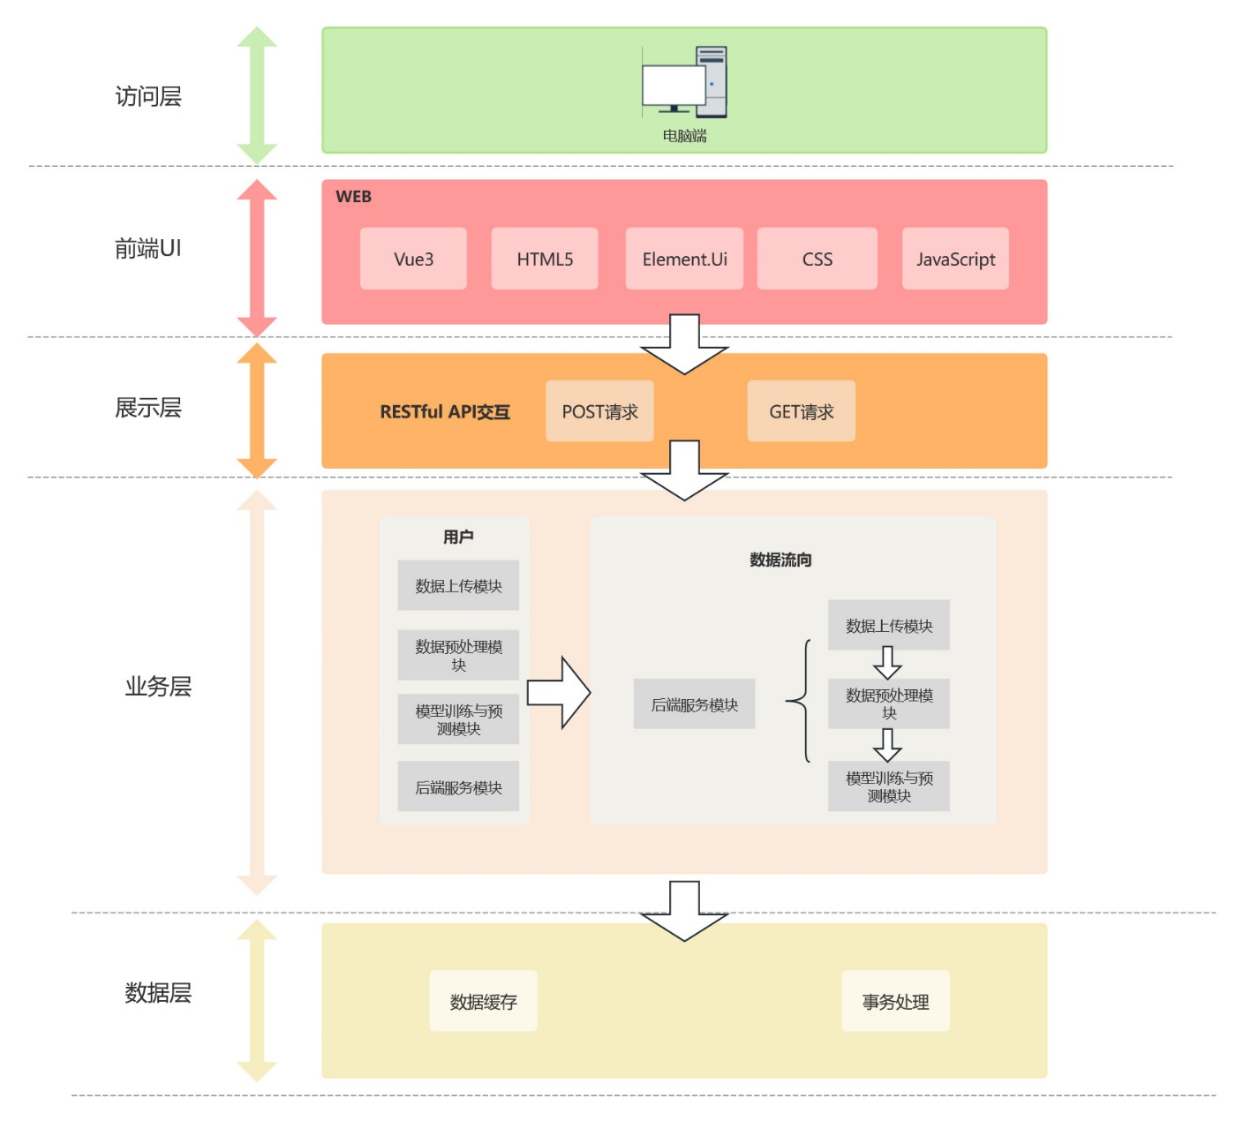
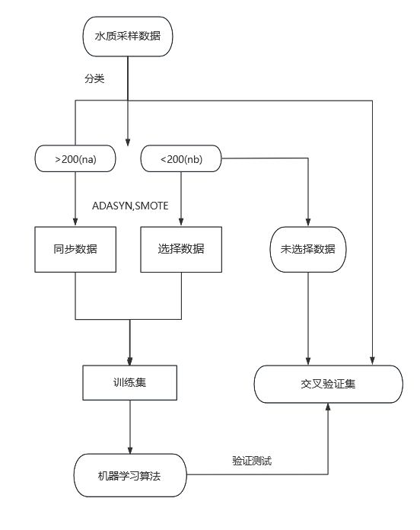
系统总体架构设计与工作流程图
Notes:
采样后的数据构成原始数据库，包含7个训练字段和1个标签字段(FIB)两部分。
使用FIB值，将样本分为两类(FIB高于或低于200)，然后应用ADASYN生成高于阈值的合成样本以平衡数据集。为了形成训练数据集，从低于阈值200的样本中随机选择数据样本，并与合成样本相结合。
然后将新的训练样本数据集作为输入数据馈送到四个机器学习算法中作为输入数据。
低于阈值(<200)的未选择剩余样本与原始(非通过ADASYN生成的)超过阈值样本(>200)耦合，形成验证和测试数据集，并应用于模型结果的验证过程

Slide 16

研究内容: 数据集获取及数据特征选取
本研究所使用的水质数据集来源于Kaggle平台。数据集中包含了多个特征值，这些特征值是对水质状况进行评估和监测的关键参数。下面是最佳水质中每个特征值指标最优取值范围：
自变量：
温度：水体的最佳温度范围应该在20°C到30°C之间，温度的偏离可能意味着环境的异常变化。
溶解氧：水中溶解氧的含量应该在4（mg/L）到8（mg/L）之间，这是维持水中生物生存的基本要求。
pH值：pH值范围应该在6到8之间，这对于维持水体中的生态平衡至关重要。
电导率：电导率理想情况下应该在150到500 μmhos/cm之间，这是评估水体中溶解物质含量的重要指标。
生化需氧量（BOD）：水中的BOD值应低于5（mg/L），以确保水质清洁度。
硝酸盐和亚硝酸盐的平均值：不应超过5.5（mg/L），否则可能对水体造成污染。
粪大肠菌：其值不应超过200 MPN/100ml，超过此值可能表明水体受到了污染。
因变量：
总大肠菌（包括粪大肠菌）：其值不应超过500 MPN/100 ml，超过此值可能对人类健康产生危害

Slide 17

研究内容: 技术栈
1.Scikit-learn算法库选择
Scikit-learn包含大量预训练的机器学习模型，可以快速搭建并测试水质检测模型，提高开发效率。
2.TensorFlow深度学习框架
TensorFlow强大的深度学习功能，能够处理复杂水质数据，提升检测系统的准确性和鲁棒性。
3.Django Web框架部署
Django轻量级Web框架便于水质检测系统的快速部署和扩展，满足实时在线监测的需求。
4.Vue + Element.Ui 前端框架
Django轻量级Web框架便于水质检测系统的快速部署和扩展，满足实时在线监测的需求。
Notes:
Generate By BIYOO ChatPPT. HomePage：www.chat-ppt.com AIGC 2024/5/21 10:09:05 [ID-0] [AI生成内容仅供参考，请注意甄别准确性]

Slide 18
研究核心内容: 过采样算法
ADASYN
01
ADASYN算法是一种自适应的合成抽样方法，专门用于处理不平衡数据集的过采样问题。此算法对于每个少数类样本，会计算其与最近邻少数类样本的距离，并计算出每个样本的比例因子，该因子表示样本的过采样权重。
SMOTE
02
SMOTE算法是一种经典的过采样方法，通过合成新的少数类样本来平衡数据集中不同类别之间的样本数量。其对于每个少数类样本，从其k个最近邻的少数类样本中随机选择一个样本，在选定的少数类样本和其选定的最近邻样本之间，随机生成新的合成样本。合成样本的特征值在两个样本之间的线性插值得到，生成的样本数量可以根据设定的过采样比例来确定

Slide 19
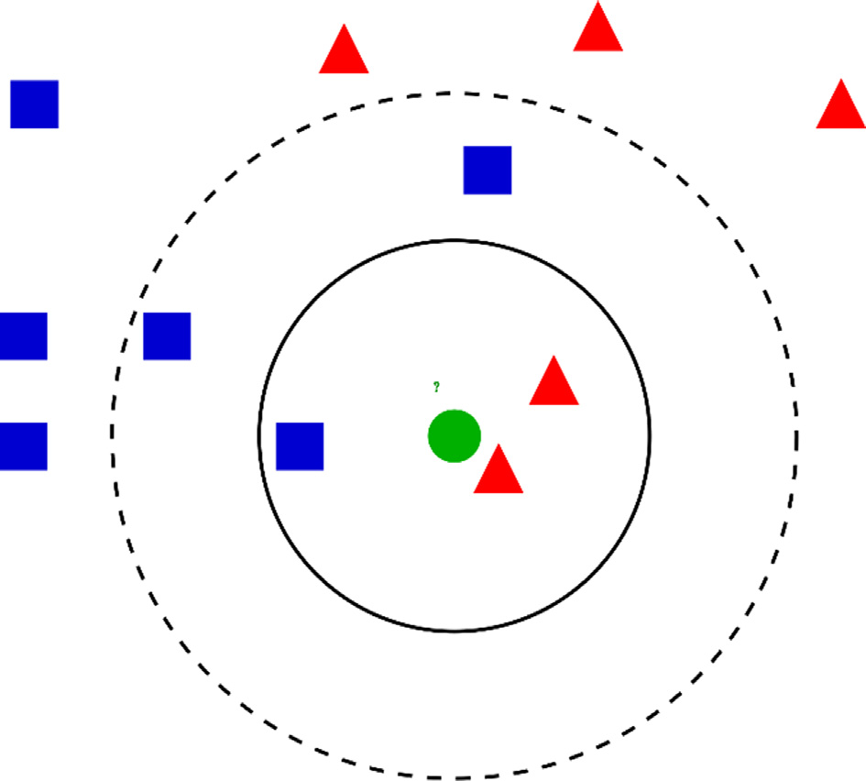
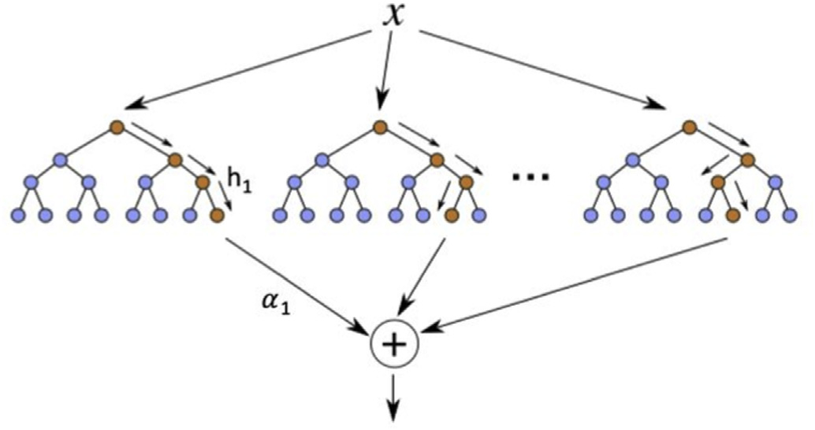
研究核心内容: 机器学习模型
01
02
KNN算法
GDBT算法
K最近邻（K Nearest Neighbors）是一种基本的监督学习算法，用于分类和回归问题。对于一个未知类别的样本，KNN算法会找出训练集中与该样本最近的K个邻居，然后根据这K个邻居的类别进行投票，将该样本归类为票数最多的类别。
梯度提升树（Gradient Boosting Decision Tree，GDBT）是一种集成学习方法，通过顺序地训练一系列决策树来提升模型的性能。 GDBT通过将多个弱分类器（决策树）组合成一个强分类器，从而提高模型的准确性和泛化能力。
Notes:
KNN算法当预测一个新样本的类别时，根据它距离最近的 K 个样本点是什么类别来判断该新样本属于哪个类别，如果k=3 （实线圆圈），测试样本（绿点）应该被分类为红色三角形，因为在内圆圈里有2个三角形和1个正方形。如果k=5 （虚线圆圈），它被分配给蓝色方形，因为有3个正方形和2个三角形在外圆圈内
它通过构造一组弱的学习器（树），并把多颗决策树的结果累加起来作为最终的预测输出。该算法将决策树与集成思想进行了有效的结合。所有弱分类器的结果相加等于预测值。每次都以当前预测为基准，下一个弱分类器去拟合误差函数对预测值的残差（预测值与真实值之间的误差）。

Slide 20
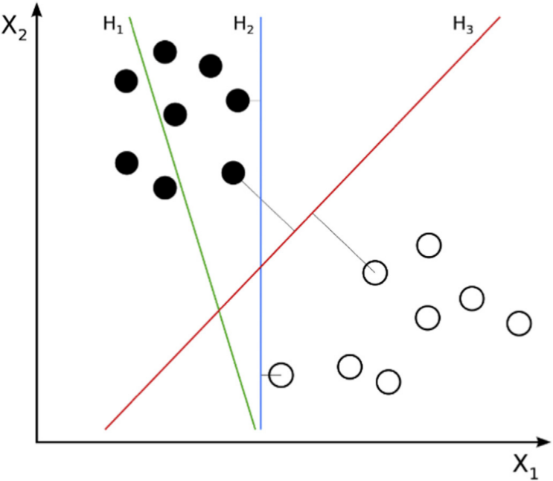
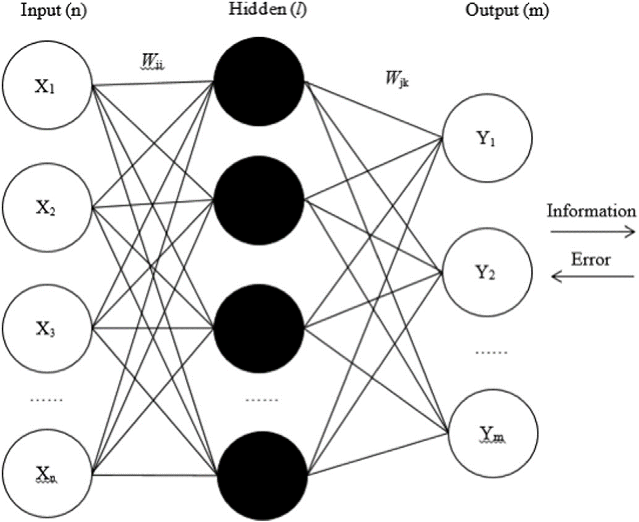
研究核心内容: 机器学习模型
支持向量机（SVM）
支持向量机（Support Vector Machine，SVM）是一种用于分类和回归分析的监督学习模型，通过找到数据间的最优超平面来进行分类。
人工神经网络
人工神经网络（Artificial Neural Network，ANN）是一种模拟人脑神经系统的计算模型，由多个神经元（节点）组成多层网络。
Notes:
H1不区分类。H2有，只有很小的差距。H3用最大边距分隔它们
输入样本通过网络的各层进行前向传播，经过一系列的线性和非线性变换，最终得到输出层的预测结果。而后通过向后传播，通过比较预测结果与真实标签的差异，利用梯度下降算法来更新网络中的权重和偏置，以最小化损失函数，使模型的预测结果逼近真实标签.

Slide 21
04
系统详细设计
前后端展示
research findings

Slide 22
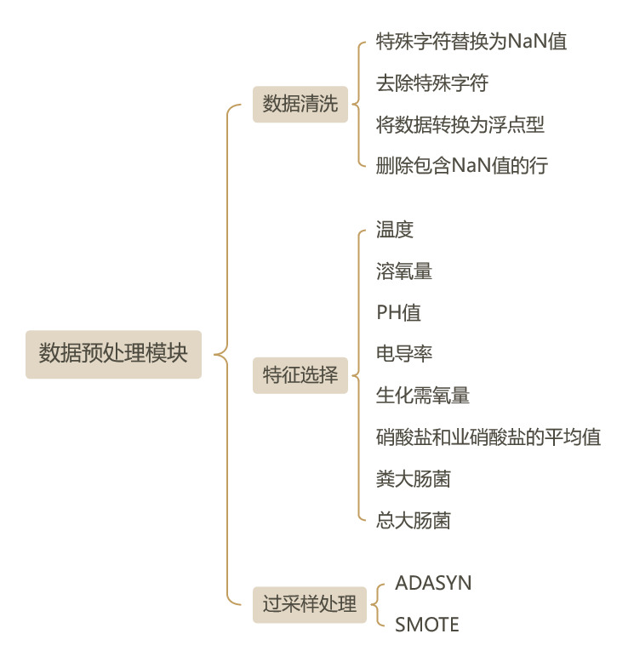
系统详细设计: 数据预处理模块
数据预处理模块
接收原始数据，并执行清洗、归一化、特征选择等步骤。为了解决数据不平衡问题，本模块集成了ADASYN和SMOTE算法，通过合成少数样本来平衡数据集，为后续的模型训练创建更加健壮的基础。

Slide 23
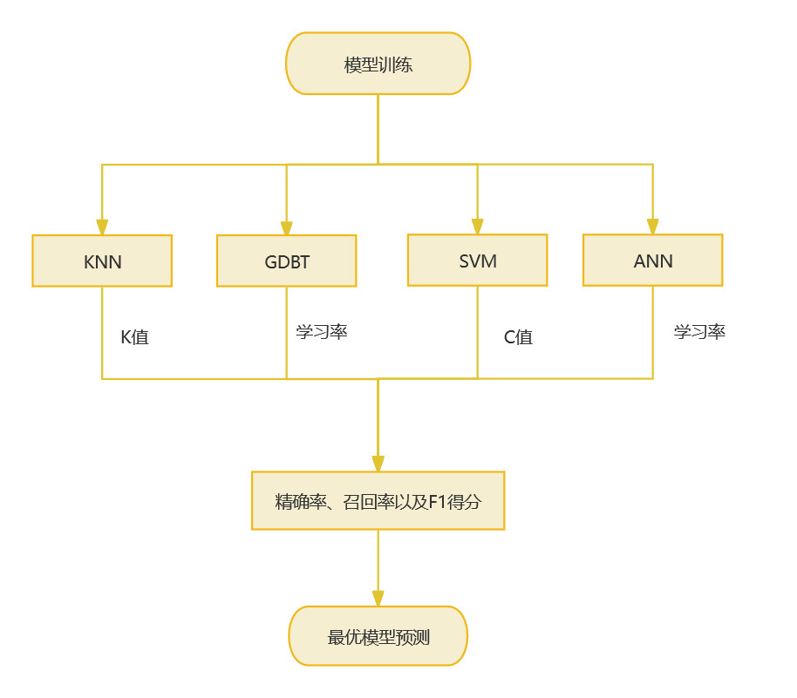
系统详细设计: 模型训练与预测模块
模型训练与预测模块
该模块利用预处理后的数据训练机器学习模型，并对新的水质数据进行预测。模型训练过程中，通过交叉验证等技术选择最优的超参数，以确保预测的准确性和可靠性。是本系统的核心模块。

Slide 24
系统详细设计：数据流向
数据上传模块
上传带有规定特征值的水质数据。
数据预处理模块
对数据进行过采样处理、数据清洗以及特征选择等。
模型训练及预测模块
多种机器学习模型对过采样数据进行训练，选择最有超参数，对新数据集进行预测。
前端展示
将运行结果在前端页面展示，并展示结果数据集。

Slide 25

前端框架
Vue + Element.Ui
Vue 3 是一个用于构建交互式用户界面的 JavaScript 框架，拥有丰富的生态系统，包括路由管理、状态管理和 UI 库等，能够满足各种需求。
我们结合使用Element UI组件库，其是一套基于 Vue.js 的 UI 组件库，提供了丰富的主题定制和样式配置选项，开发人员可以根据项目需求进行定制和扩展，根据提供的API文档，可以轻松的为组件添加合适的属性，事件等，可以快速构建一个简洁明了的前端页面。
Notes:
其核心概念之一是组件化开发，即将页面拆分成多个可复用的组件，每个组件负责自己的视图和逻辑，这种方式提高了代码的可维护性和复用性。

Slide 26
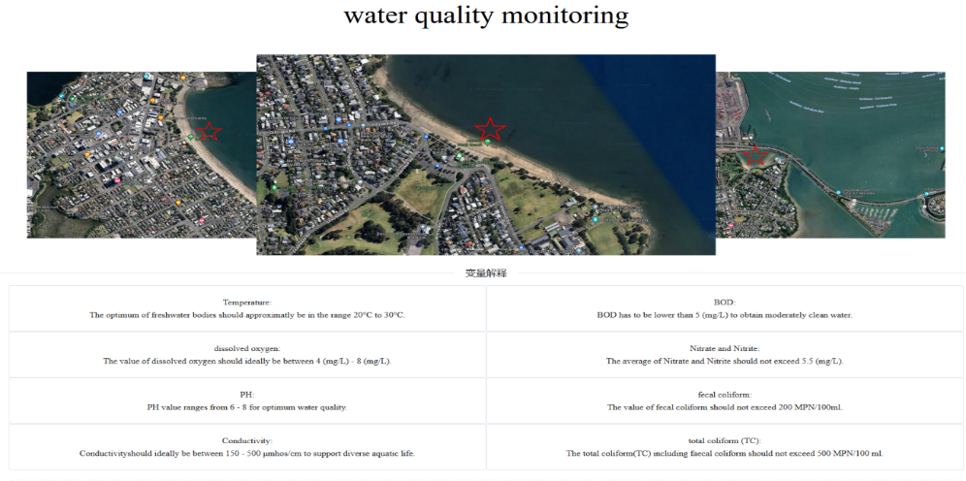
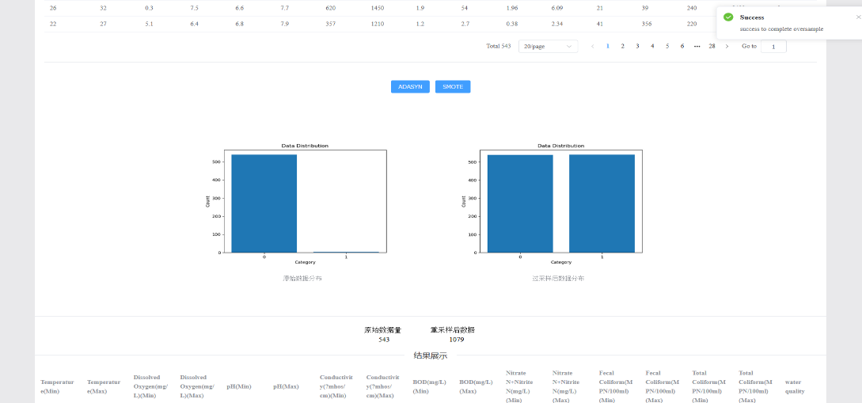
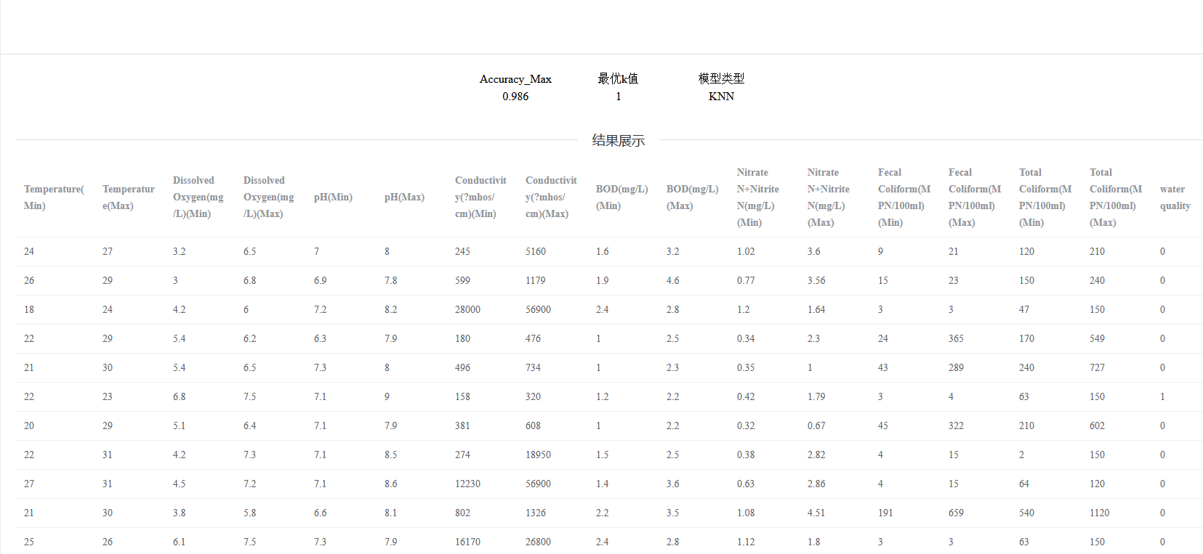
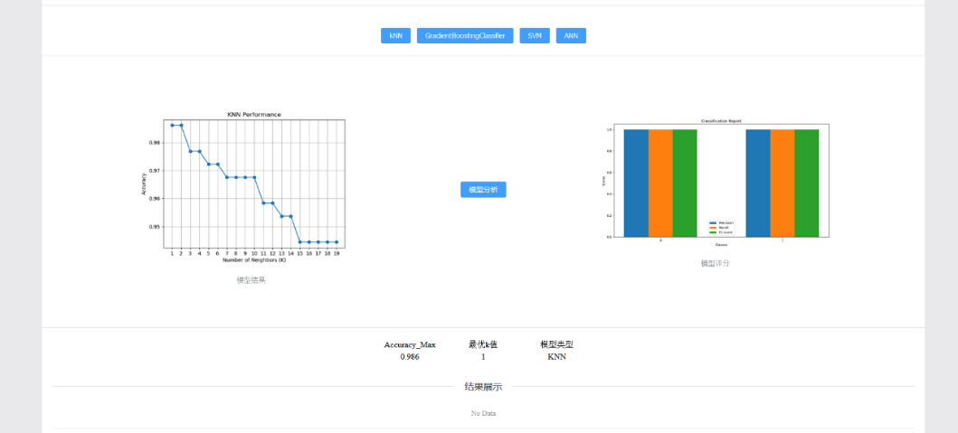
Page One
此页面以走马灯的形式展示了数据集获取地点。紧接着，我们提供了关于水质检测的关键指标，包括温度、溶氧量、PH值、导电率、生化需氧量、硝酸盐和亚硝酸盐的平均值，以及粪大肠菌和总大肠菌等八大特征。
前端页面展示
Page Two
此页面展示了数据过采样功能，提供了两个按钮，分别实现了ADASYN和SMOTE算法的功能。在页面下方展示了处理前后的数据分布情况，其中，0表示不符合优质水源指标的数据数量，而1表示所有指标达标优质水源范围的数据数量。
Page Three
页面下方展示了各种机器学习模型算法对过采样处理后的数据进行训练的功能。用户可以通过对不同超参数进行训练，并根据交叉验证集的准确率选择最优K值。页面上可视化展示了不同超参数下的模型准确率，并显示了最优超参数下模型的精确率、召回率以及F1得分的柱状图，以便了解模型最终的训练性能。

Slide 27

后端框架
Django后端框架
后端使用 Django 框架实现后端业务逻辑，采用 MVC（Model-View-Controller）架构模式，将应用程序分为模型、视图和控制器三层。
在后端实现自适应过采样算法（ADASYN）和 SMOTE 算法，提供前端接口，对上传的文件进行过采样处理，以解决数据不平衡问题。
后端通过调用相应的机器学习库，对经过过采样处理的数据进行训练，并提供接口供前端调用进行数据预测和分析。
在 Django 中，路由功能由 URL 配置和视图函数组成，URL 配置定义了 URL 和视图函数之间的映射关系，视图函数则负责处理用户请求并返回相应的响应。总体来说，Django可以有效的为前端提供python算法接口后端架构设计旨在实现系统的业务逻辑和数据处理功能，保证系统的稳定性和可扩展性。
VIEW MORE

Slide 28


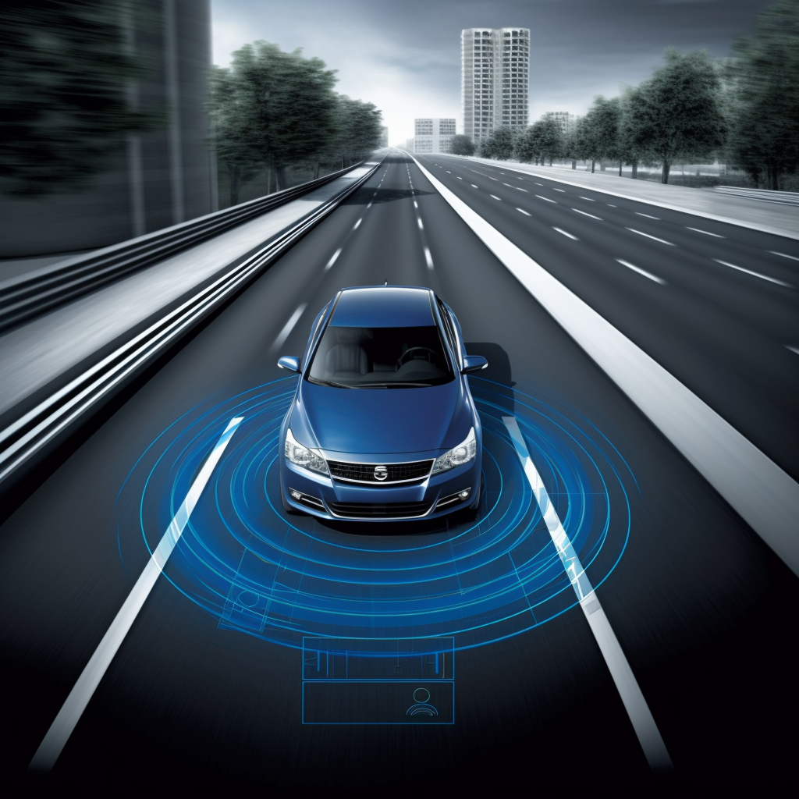
后端核心代码
路由功能代码
超参数调优
from django.urls import path, include
from .views import (analyze_file, analyze_ada, analyze_knn, analyze_model_knn, analyze_smote,analyze_gdbt,analyze_model_gdbt,analyze_svm, analyze_model_svm, analyze_ann, analyze_model_ann)
urlpatterns = [
path('analyze', analyze_file, name='analyze_file'),
path('ADASYN', analyze_ada, name='analyze_ada'),
path('smote', analyze_smote, name='analyze_smote'),
path('KNN', analyze_knn, name='analyze_knn'),
path('model_knn', analyze_model_knn, name='analyze_model_knn'),
path('GDBT', analyze_gdbt, name='analyze_gdbt'),
path('model_gdbt',analyze_model_gdbt, name='analyze_model_gdbt'),
path('SVM', analyze_svm, name='analyze_svm'),
path('model_svm', analyze_model_svm, name='analyze_model_svm'),
path('ANN', analyze_ann, name='analyze_svm'),
path('model_ann', analyze_model_ann, name='analyze_model_svm'),
# Other URLs...
]
ADASYN算法实现
for k in k_values:
knn= neighbors.KNeighborsClassifier(n_neighbors=k)
knn.fit(x_train, y_train)
y_pred = knn.predict(x_test)
accuracy = accuracy_score(y_test, y_pred)
accuracies.append(accuracy)
knn_best=neighbors.KNeighborsClassifier (k_values[accuracies.index (max (accuracies))])
knn_best.fit(x, y)
y_hat = knn_best.predict(x)
report=classification_report(y,y_hat, output_dict=True)
def adasyn_processing(data):
original_df = data_preprocessing(data)
df_wq = original_df.copy(deep=True)
df_wq['waterquality']=df_wq.apply(condition_func,axis=1)
.astype(int)
oversample = ADASYN(n_neighbors=3, random_state=40)
x = df_wq[features]
y = df_wq['water quality']
x_resampled, y_resampled = oversample.fit_resample(x, y)
x_df = pd.DataFrame(x_resampled, columns=features)
y_df = pd.DataFrame(y_resampled, columns=['water quality'])
df_resampled = pd.concat([x_df, y_df], axis=1)
return df_resampled

Slide 29
05
论文结论与展望
Conclusion and Outlook of the Paper

Slide 30

论文结论
1.论文核心内容
本文介绍了系统的设计与实现，重点关注了过采样模型算法和机器学习模型的应用。使用了ADASYN和SMOTE算法对水质数据集进行了平衡处理。这两种过采样算法能有效地增加少数类样本，从而改善数据集的类别分布，提高了后续机器学习模型的性能。其次，采用了不同的机器学习模型，包括ANN、GDBT和SVM，对平衡后的数据集进行了训练和预测。通过选择合适的超参数，优化了模型的性能，并提高了水质数据的预测准确度。
2.系统架构
在系统实现方面，使用了Vue3和Element UI作为前端框架，利用它们提供的丰富组件和功能实现了用户友好的前端界面。而后端部分则采用了Django技术，实现了前端与后端的数据交互和算法调用，保证了系统的稳定性和可靠性。

Slide 31

研究不足之处
对于数据集来说，系统对于在特征选择方面存在局限性，只能根据指定的特征进行水质分析，无法灵活选择更多特征值来进行分析，这限制了系统的适用性和灵活性，此外，由于数据集规模较小，训练模型的泛化性能受到限制。
在处理高维度数据时，调节不同机器学习模型的超参数可能会消耗大量的模型运行时间，影响系统的实时性和响应速度，尤其是SVM模型，在以线性为内核函数时，会花费较长时间训练出不同C值与准确率之间的相关性。
系统对于模型运行评估指标的分析还不够充分，缺乏系统化的评估和反馈机制，需要依赖操作者个人分析精确率，召回率以及F1得分三者指标，这降低了系统的自动化程度和用户体验，普通人难以根据各指标评估系统结果。

Slide 32



论文未来解决方案
特征选择机制
处理高维度数据
模型运行评估指标
为了改进系统，未来可以优化系统的特征选择模块，引入更灵活的特征选择机制，使用户能够根据实际需求自定义特征进行水质分析，例如在前端页面表单中选择合适的特征值，发送至后端对原始数据进行预处理，从而实现对特定特征进行分析预测水资源质量。
通过PCA算法对数据进行降维处理，选择最主要的水质检测特征指标，减少算法计算复杂度吗。此外，可以通过优化模型训练和调参过程，对更多超参数进行调优处理，以减少模型运行时间，提高系统算法效率。
通过完善系统的评估指标分析模块，引入更多的评估指标和可视化工具，例如 PR 曲线、ROC 曲线以及 AUC 曲线等，为用户提供更全面、直观的模型性能评估结果，提升系统的可操作性。

Slide 33

谢谢观看
汇报人：刘畅
指导老师：许汀汀

